Slide 1




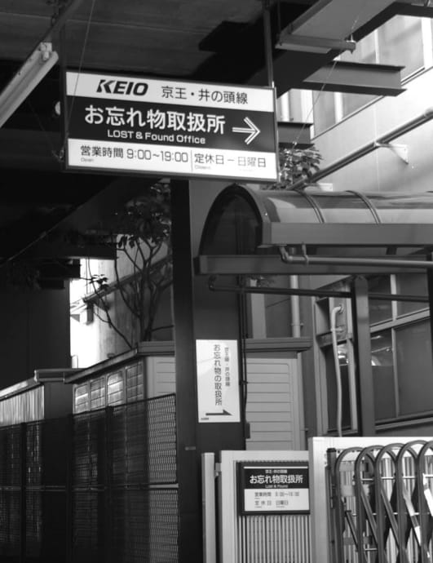
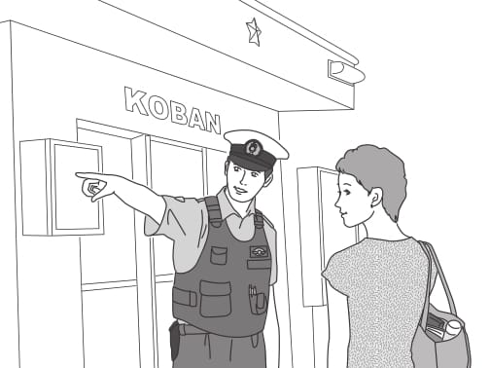
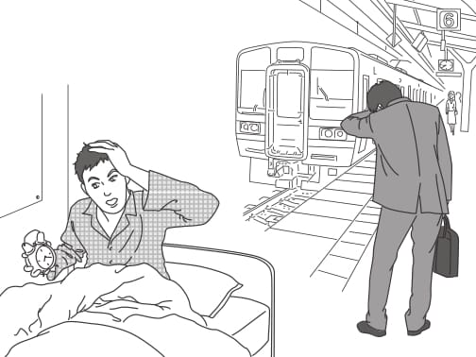
第 5 課
大変な1日
Bùi Thị Thanh Trúc

Slide 2


話してみよう
聞いてみよう
A56

Slide 3
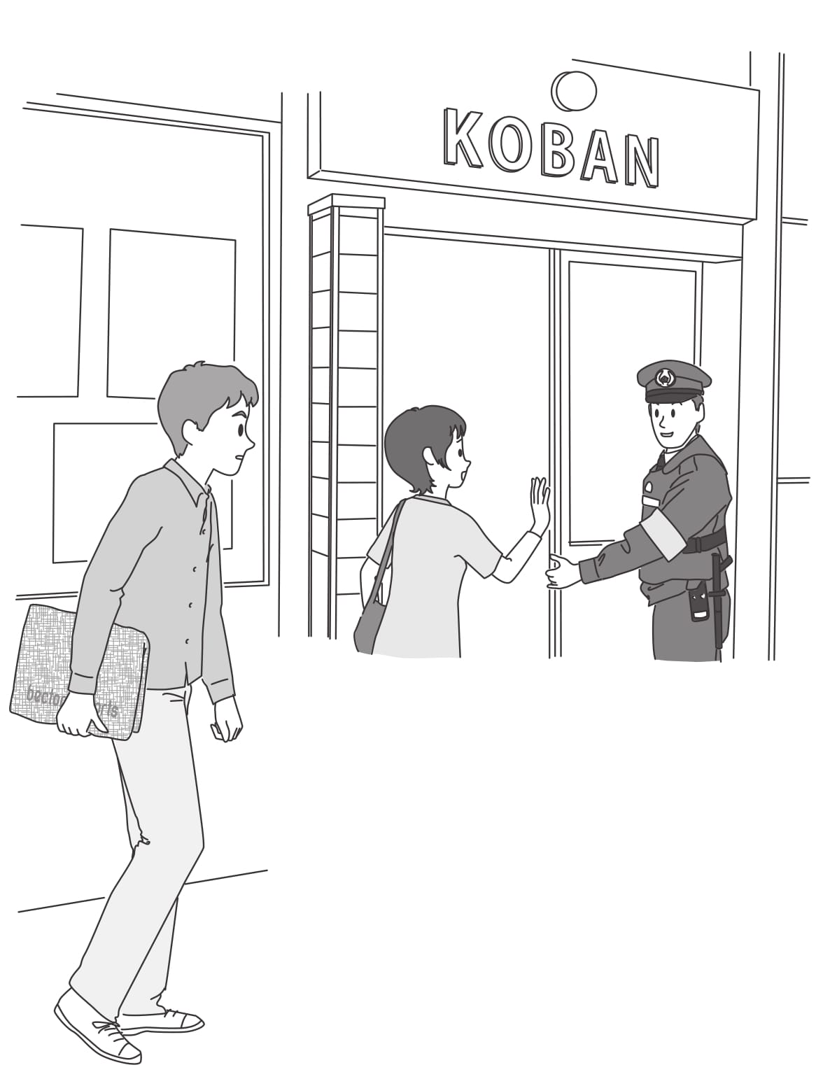
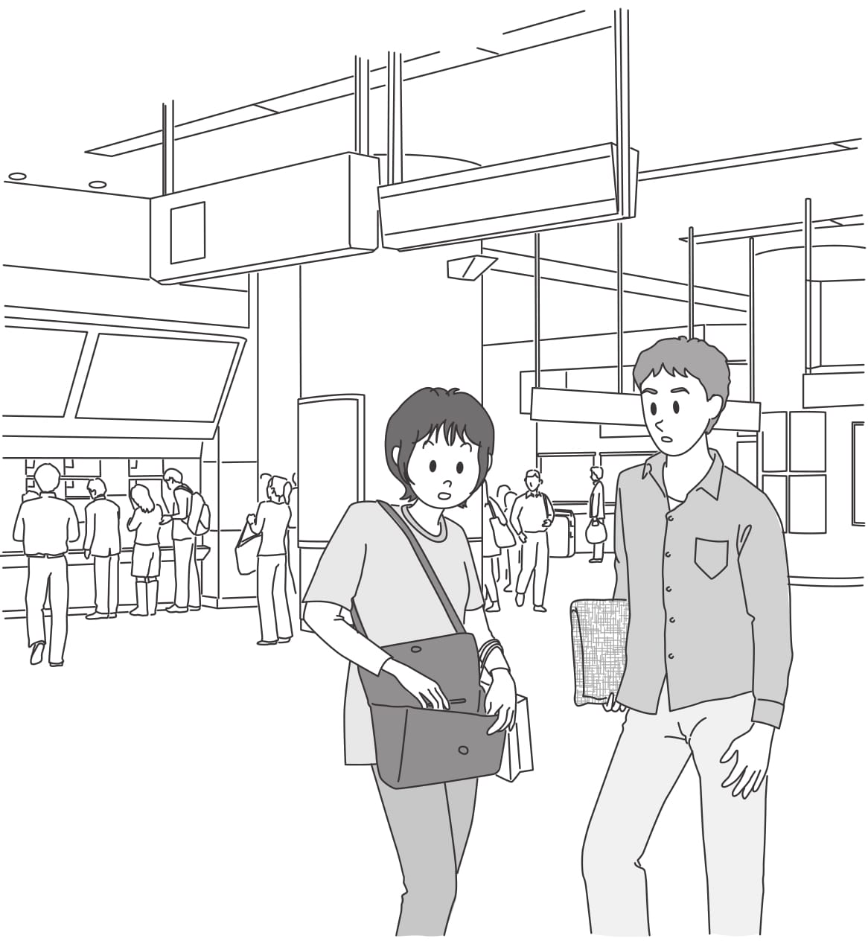
困ったな。。。

Slide 4
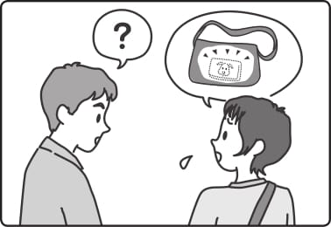
チャレンジ 1
A57

Slide 5
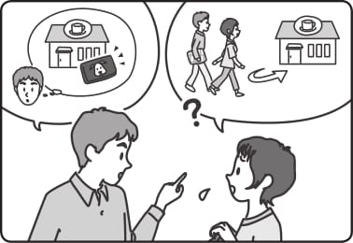
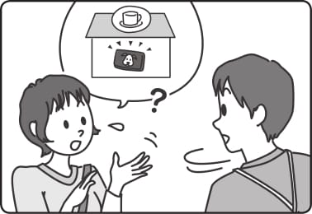
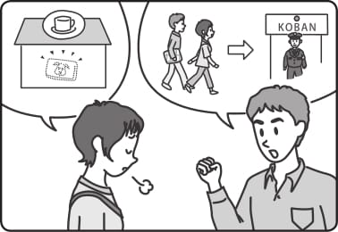
チャレンジ 2
A58

Slide 6
Vてしまいました
Thể hiện sự hối hận, nuối tiếc
Tôi đã quên hộ chiếu ở nhà.
家に パスポートを 忘れました。
cách nói mới
家に パスポートを 忘れてしまいました。
Tôi đã quên hộ chiếu ở nhà mất rồi.

Slide 7
Vてしまいました
Diễn tả sự bối rối của người nói trong hoàn cảnh, tình huống khó khăn.
Tôi đã đánh mất cái ví
財布をなくしてしまいました。
2. Tôi bị lạc đường mât rồi
道に迷ってしまいました。

Slide 8
Vてしまいました
Diễn tả một hành động hoặc một việc gì đó đã kết thúc hoặc đã hoàn thành.
Tôi đã làm xong bài tập
宿題は もうやってしまいました。
Tôi đã viết xong báo cáo.
レポートを書いてしまいました。

Slide 9
Vてしまいました
Tôi đã chia tay với người yêu
恋人と 忘れてしまいました。

Slide 10
Vてしまいました
Tôi đã đọc cuốn sách này.
この本を 読みました。
cách nói mới
この本を 読んでしまいました。
Tôi đã đọc hết/xong quyển sách này.

Slide 11
Vてしまいました
Vました：diễn tả việc gì đó được hoàn thành.
Vてしまいました: nhấn mạnh.
Vてしまいます: diễn tả sự hành động kết thúc, hoàn thành trong tương lai.

Slide 12
練習
(Tôi) đánh rơi mất ví tiền ở đâu đó rồi.
どこかで さいふを おとしてしまいました。
(Tôi) đã làm hỏng mất cái máy ảnh mới (tôi) mua tuần trước.
先週買った新しいカメラをこわしてしまいました。
Vì không mang theo bản đồ nên tôi đã nhầm đường mất.
地図を持ってこないから、道を間違えてしまいました。
Có thể dùng cho hành động tương lai
Nếu không gọi điện ngay thì cô ấy sẽ đi mất đấy.
すぐ電話しないと、かのじょが 行ってしまいますよ。

Slide 13
言ってみよう (別冊)
定期券をなくします
⇨定期券をなくしてしまいました。
① 電車にカメラのケースを忘れます
⇨
② 乗る電車を間違えます
⇨
③ 電車が止まります
⇨
例

Slide 14
言ってみよう (別冊)
④ 道に迷います ⇨
⑤ 自転車がなくなります ⇨
⑥ 店に忘れ物をします ⇨
⑦ 電車を乗り過ごします ⇨

Slide 15
言ってみよう (別冊)
⑧ 線路に携帯電話を落とします
⇨
⑨ 駅の階段で転びます
⇨
池に落ちます
⇨

Slide 16
普通形 かもしれません。
Diễn tả sự suy đoán, phán xét của người nói về một sự việc, tình huống sẽ xảy ra nhưng mức độ chắc chắn không cao. Dùng khi không biết rõ.
Aな、N は だ
大変だ  大変かもしれません
雨だ  雨かもしれません

Slide 17
普通形 かもしれません。
Có vẻ không kịp thời gian cuộc họp
会議の時間に間に合わないかもしれません。
Ngày mai có vẻ trời mưa
明日は雨かもしれません。

Slide 18
普通形 かもしれません
Tôi nghĩ có lẽ….
Phải viết báo cáo bằng tiếng Nhật.
日本語でレポートを書かなければならないと思います。
日本語でレポートを書かなければならないかもしれません。
Ngày mai bệnh viện nghỉ.
明日病院は休みだと思います。
明日病院は休みかもしれません。

Slide 19
言ってみよう (別冊)
財布はさっき行った店にあります
⇨財布はさっき行った店にあるかもしれません。
① 約束の時間に遅れます ⇨
② みんなが心配記します ⇨
例

Slide 20
言ってみよう (別冊)
③ 電車はしばらく動きません ⇨
④ 5時に駅に着きません ⇨
⑤ ここへ来る途中で携帯電話を落とします⇨
⑥ 事故です ⇨

Slide 21
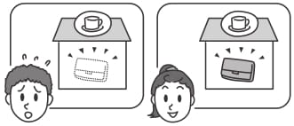
言ってみよう (本冊)
A: あっ
B: A さん、どうしたんですか。
A:さっき行った喫茶店に財布を忘れてしまったんです。
B:えっ
A:どうしよう
B:まだ喫茶店にあるかもしれませんよ。

Slide 22
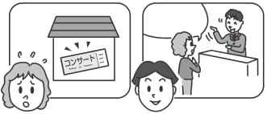
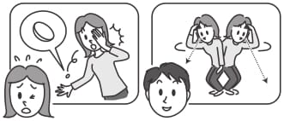
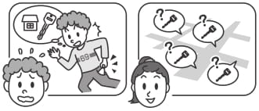
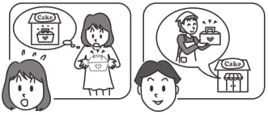
言ってみよう (本冊)
例
A: あっ
B: A さん、どうしたんですか。
A:______________しまったんです。
B:えっ
A:どうしよう
B:_________________かもしれませんよ。

